Slide 1
Лекция 4 Знакомство с flexbox
Matthew Levin
.NET full stack /
front-end
developer

Slide 2
История

Slide 3
Табличная вёрстка
+ Простая для понимания
+Хоршо масштабируется
-Семантически неверная
-Громоздкий код
-Отрисовка после полной загрузки

Slide 4
Блочная вёрстка
+Семантически верная
+Понятный html код
+Отрисовка по мере загрузки
-Труднее для онимания
-Float – обтекание элемента

Slide 5
Про float
Судьба свойства "float" в CSS слегка похожа на судьбу тега "table" в HTML: ни то, ни другое вообще не задумывалось как средство создания колонок и вообще раскладки элементов. Однако из-за определенных несовершенств механизма позиционирования float используется для этой цели очень широко. Как и позиционирование, float используется для того, чтобы двигать боксы. Но в отличие от позиционирования, которым можно двигать боксы практически произвольно, все, что может float — это сдвинуть элемент к одной из сторон потока, правой или левой.
Как правильно пользоваться float

Slide 6
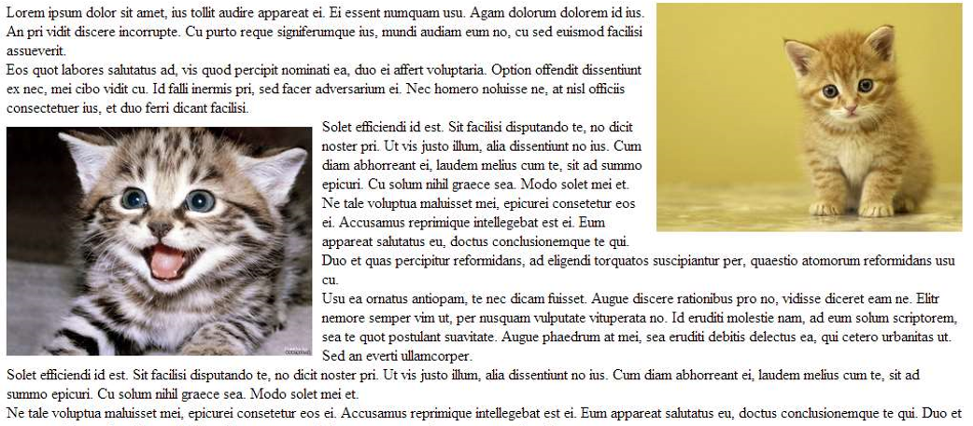

Slide 7
Альтернатива

Slide 8
Flexbox
2008 – обсуждение предложения “flexible box model”
2009 – опубликован черновик (flexbox2009)
2011 – обновлен и опубликован синтаксис (flexbox2011)
2013 – спецификация переходит в статус рекомендуемой и становится известна публике под названием «flexbox 2012»

Slide 9
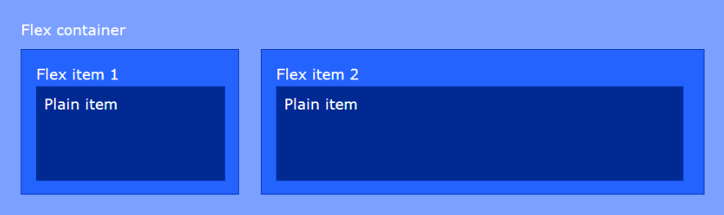
Обобщённая архитектура
<div class="container">
<div class="item">
...
</div>
<div class="item">
...
</div>
</div>
.container
{
display
: flex;
}2

Slide 10
Чтобы начать
#container {
display: flex;
}

Slide 11
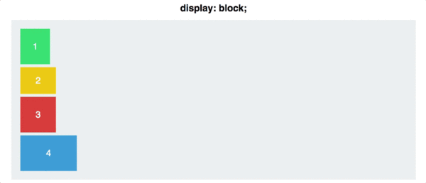
Результат
Внешне - div’ы встали в ряд.
На уровне браузера - вы дали вашим объектам в контейнере свойство, называемое «flex-контекст».

Slide 12
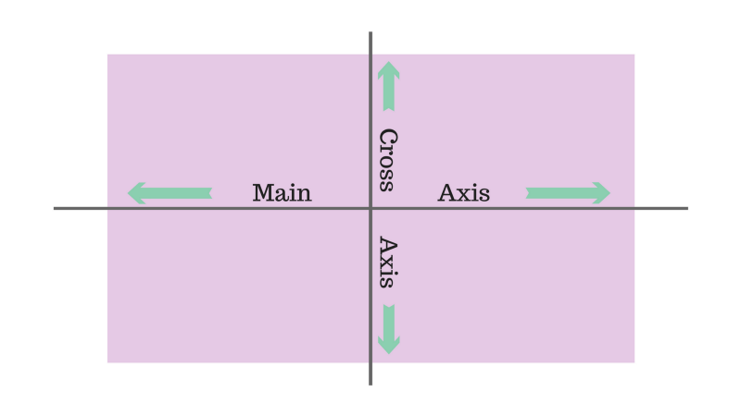
Оси
По умолчанию все предметы
располагаются вдоль главной
оси: слева направо.
Атрибут стиля контейнера flex-direction позволяет вращать главную ось
#container {
display: flex;
flex-direction: column;
}

Slide 13
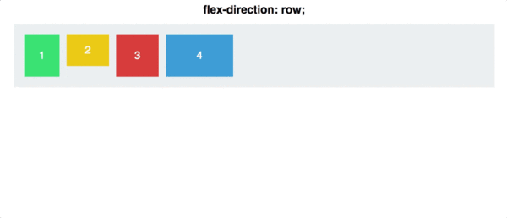
Важно
flex-direction: column не выравнивает квадраты по оси, перпендикулярной главной. Главная ось сама меняет свое расположение и теперь направлена сверху вниз.

Slide 14
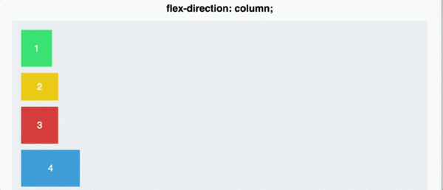
row-reverse и column-reverse
Ещё 2 значения атрибута flex-direction.
row-reverse – в строку, начиная заполнение справа
column-reverse – в столбец, начиная заполнение снизу

Slide 15
Атрибут Justify-content

Slide 16
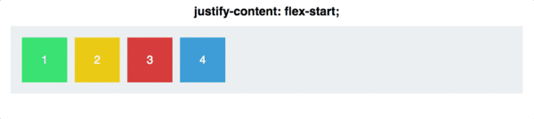
Атрибут Justify-content
flex-start;
flex-end;
center;
space-between;
space-around.

Slide 17
Атрибут Align Items

Slide 18
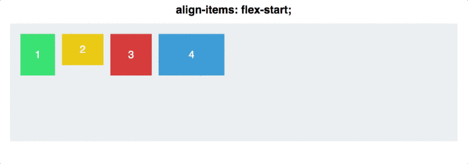
Атрибут Align Items
flex-start
flex-end
center
stretch
baseline.
align-items работает с осью, перпендикулярной главной оси.

Slide 19
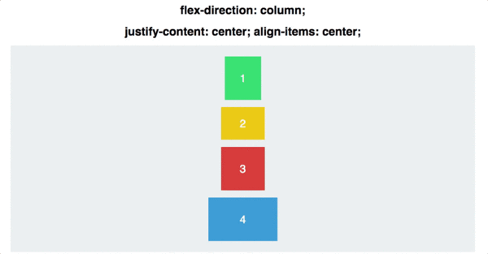
Что имеем по итогу:

Slide 20
Атрибут Align Self

Slide 21
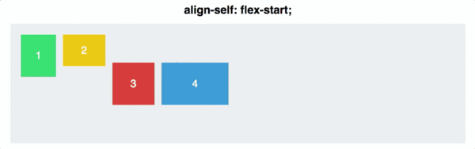
Атрибут содержимого контейнера Align Self
Align-self позволяет выравнивать элементы по отдельности.

Slide 22
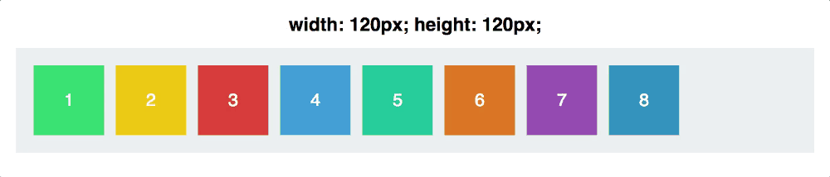
Атрибут содержимого контейнера Flex-Basis
Отвечает за изначальный размер элементов до того, как они будут изменены другими свойствами Flexbox. Flex-basis влияет на размер элементов вдоль главной оси.

Slide 23
Вопрос: что если сменить в таком случае направление главной оси?

Slide 24
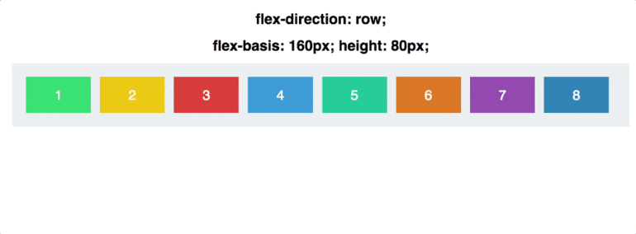
Ответ

Slide 25
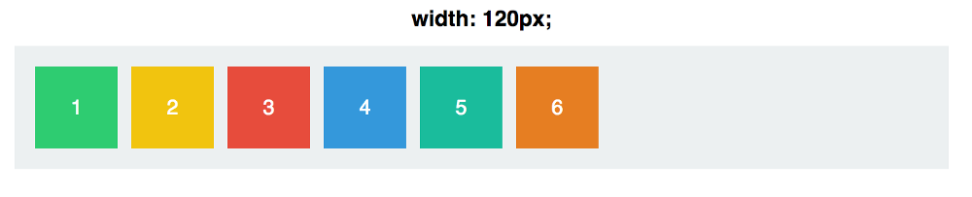
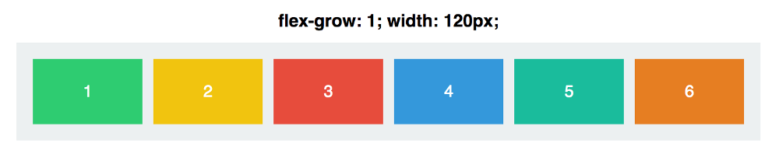
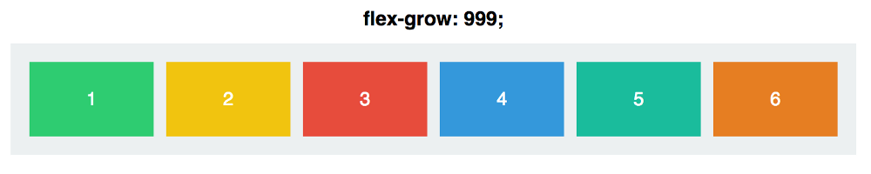
Атрибут содержимого контейнера Flex Grow

Slide 26
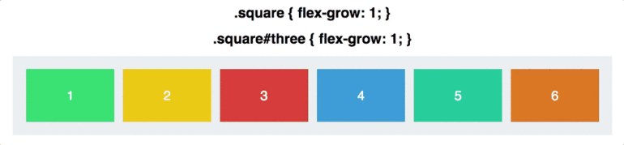
Атрибут содержимого контейнера Flex Grow
0 – нельзя расти
1 – до 1/n доли блока
…

Slide 27
Атрибут содержимого контейнера Flex Shrink
Flex-shrink используется, когда элементы не вмещаются в контейнер.
Вы определяете, какие элементы должны уменьшиться в размерах, а какие — нет. По умолчанию значение flex-shrink для каждого квадрата равно 1. Это значит, что квадраты будут сжиматься, когда контейнер будет уменьшаться.

Slide 28
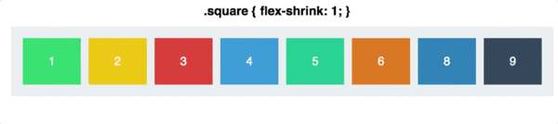
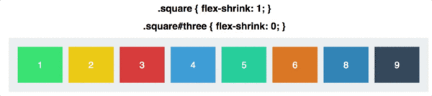
Атрибут содержимого контейнера Flex Shrink

Slide 29
Как записать короче?

Slide 30
Атрибут содержимого контейнера Flex
Flex заменяет flex-grow, flex-shrink и flex-basis.
Значения по умолчанию: 0 (grow) 1 (shrink) и auto (basis)

Slide 31

Пример
.square#one {
flex: 2 1 300px;
}
.square#two {
flex: 1 2 300px;
}

Slide 32
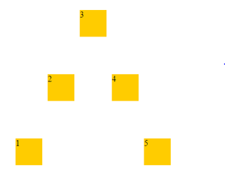
Пробуем:

Slide 33
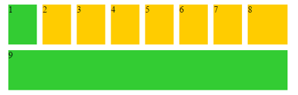
Пробуем:

Slide 34
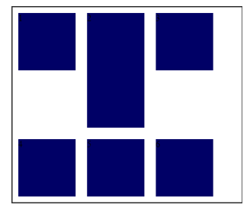
Пробуем:

Slide 35

Пробуем:

Slide 36
Дома:
1) Сделать новую ветку на git
2) Выполнить задания из дз3 по средствам flex-box
3) Реализовать следующие макеты по средствам flex-box

Slide 37
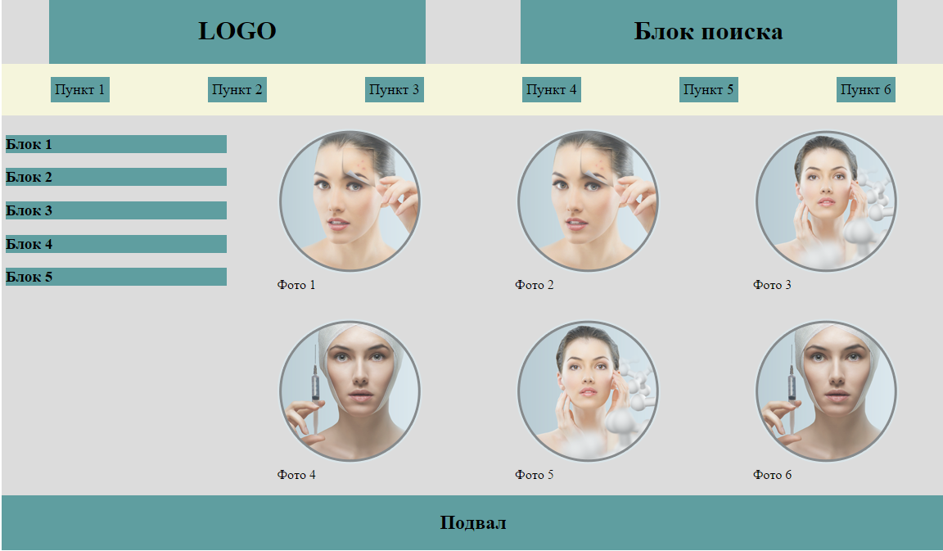
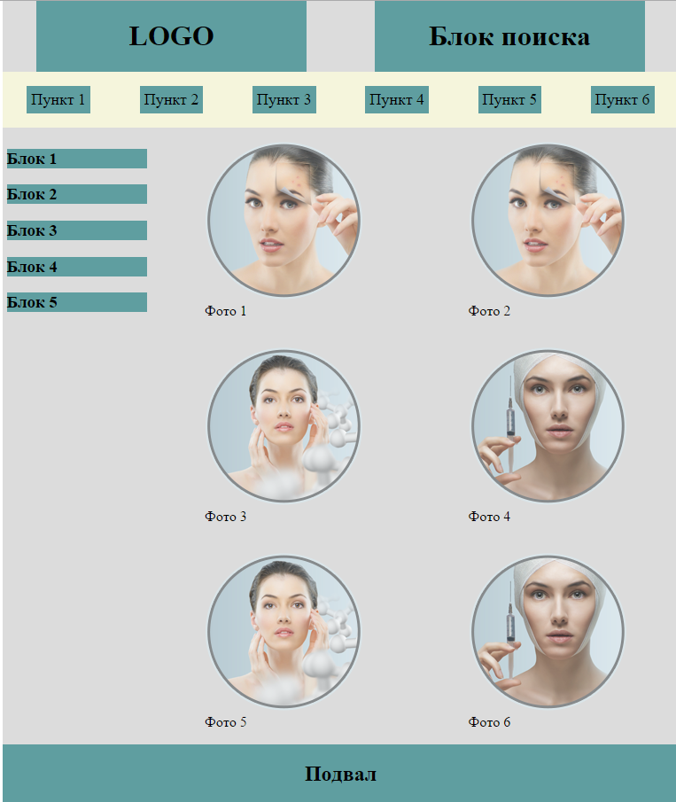
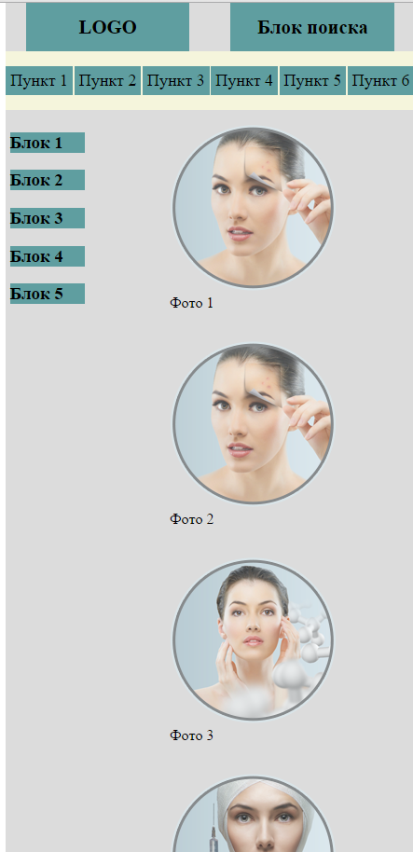
Макеты
-

